Slide 1
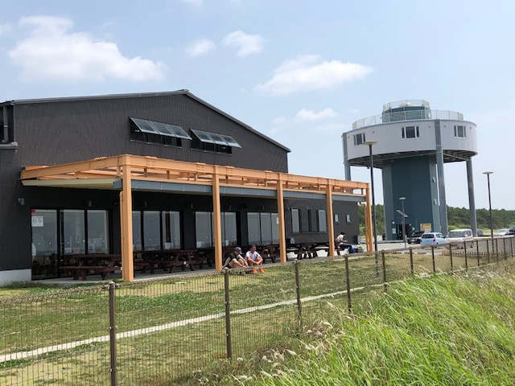
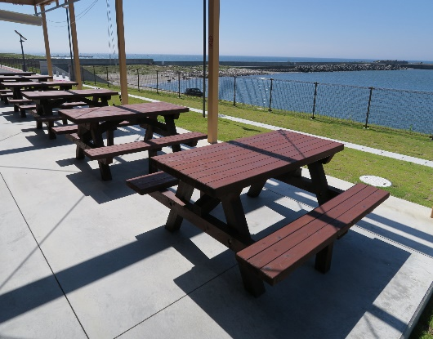
VEGETABLE & FRUIT
渚 の 朝 市
写真を
入れて下さい
写真を
入れて下さい
・日時 2020.11.15(日) 8：30～10：00
・場所 磐田市渚の交流館テラス席
家庭菜園、俄か農家の秋野菜、果物を
観光朝市風に各テラス席で販売
※出店者募集中！
（下記までお問い合わせ下さい）
【問合せ】磐田市渚の交流館 磐田市豊浜4127-43
TEL 0538-30-7091 mail:iwata-nagisa@do-spot.net

